Slide 1

Концепция внедрения
AI-помощник аналитика \ QA \ поддержа
и корпоративная база знаний
Что решаем:
Проверка задач
Уточнения БТ
Формирования ТЗ
База знаний

Slide 2
AI как единое звено между Аналитиком, QA и Поддержкой
AI не заменяет сотрудников — он убирает рутину и сохраняет контекст между ролями
Как сейчас
Целевой процесс
Проблемы
Пользователь
Что делает AI
Пользователь
• Потеря контекста
• Дублирование работы
• Повторные вопросы
• Ручная передача знаний
• Разные трактовки
• Нет понимания БТ
• Собирает контекст
• Ищет похожие задачи*
• Формирует требования
• Генерирует тесты
• Ищет решения в БЗ**
AI Intake
Поддержка
AI Knowledge
Аналитик\ QA
AI Analyst
Разработчик
AI QA
Разработчик
Единый процесс
Единая база знаний
Меньше потерь контекста
Больше обработанных задач
* Может быть не реализуемо с связи с нехваткой ресурсов
** Может быть не реализуемо, так как для ДМС пытались сделать – не вышло

Slide 3
Что внутри презентации
1. Проблема и целевая модель
простым языком + практические шаги
2. 4 задачи заказчика и как их реализовать
простым языком + практические шаги
3. База знаний: структура, процессы, RAG
простым языком + практические шаги
4. n8n и AI-агенты: как собрать MVP
простым языком + практические шаги

Slide 4
Проблема: задачи и знания живут в хаосе
Система нужна не ради AI, а чтобы убрать ручную рутину и потери знаний
Как сейчас
- задачи в, Jira, email
- ТЗ неполные или разного формата
- аналитик\1 и 2 линия в ручную задают вопросы
- похожие задачи ищут по памяти
- FAQ и решения теряются в чатах
- новые сотрудники долго входят в проект
- Дублирующие задачи от разных заказчиков в итоге трата времени (разные сотрудники разбирают одну проблему по разному не знаю друг о друге)
Что болит
- много уточнений
- задержки разработки
- повторные ошибки
- конфликт версий документов
- зависимость от конкретных людей
- нет единого источника правды
Что должно быть
- единый процесс приема задач
- AI проверяет полноту
- база знаний помогает отвечать
- ТЗ создается по шаблону
- человек подтверждает результат
- знания обновляются автоматически

Slide 5
Рост пропускной способности команды
AI берет первичную рутину, а люди остаются владельцами решений и качества
Сейчас: ручная работа
После AI: автоматизация рутины
Анализ задач — Аналитик
Поиск решений — Поддержка
Подготовка ТЗ — Аналитик
Тест-кейсы — QA
Инструкции\Документации — Поддержка\Аналитик
Первичный анализ — AI
Поиск решений — AI
Черновик ТЗ — AI
Тест-кейсы — AI
Инструкции \Документации — AI
Финальное решение остается за сотрудником!
Анализ задач
10
20
Черновики ТЗ
5
15
Тест-кейсы
10
30
Обращения поддержки
50
150
Основная идея: AI не заменяет сотрудников — он позволяет обрабатывать больше задач тем же составом команды

Slide 6
Единая первичная оценка для ТОА, TSI и Поддержки
AI Intake — единая точка входа для всех обращений первой и второй линии
ТОА
TSI
1-я линия
2-я линия
Jira
Email
AI Intake
1
2
3
4
5
6
Классификация
Проверка полноты
Поиск решения
Поиск дублей
Вопросы
Маршрутизация
тип обращения и система
что не хватает
БЗ, FAQ, инструкции
похожие задачи
уточнения автору
кто должен взять
Результат: единый стандарт обработки, меньше ошибочных задач, быстрее маршрутизация и меньше нагрузки на ТОА
Ограничения: Необходима хорошо структурированная и полная база знаний

Slide 7
AI для QA и Поддержки
Черновая работа автоматизируется, а сотрудники контролируют качество и сложные случаи
AI QA: сокращение ручного тест-дизайна
AI Support: инструкции, FAQ и мультиязычность
Test Cases
FAQ
Мультиязычность: RU / EN / TR
QA выполняет review, дополняет сценарии и подтверждает качество.
Smoke Tests
Инструкции пользователей
Regression Tests
Инструкции поддержки
Negative Scenarios
Release Notes
Edge Cases
Ответы на обращения
Эффект: быстрее тесты + выше покрытие
Эффект: поддержка быстрее отвечает пользователям

Slide 8
Report по каждой задаче
После закрытия задачи результат автоматически превращается в знание компании
Jira задача
AI Report Generator
Report
БЗ
Что было
Что сделали
Для чего
Эффект
Системы
Документы
описание проблемы
описание реализации
бизнес-цель
влияние на бизнес
что затронуто
ссылки и инструкции
Основная идея: каждая закрытая задача пополняет корпоративную память и помогает будущим проектам
Ограничения: Риск через время AI модель начнет путаться и вносить хаус в ранее созданную структуру ВАЖНО, человек должен контролировать и утверждать каждое решение

Slide 9
Корпоративная память компании
Новые поля в задаче + отчет + база данных создают историю решений и бизнес-эффекта
Новые поля в Jira / задаче*
Jira
Метаданные в PostgreSQL*
• Бизнес-проблема
• Цель
• Что сделано
• Польза для бизнеса
• Влияние на процессы
• Затронутые системы
• Ответственный
• Ссылки на документы
task_id
project
created_date
closed_date
responsible
business_value
business_impact
pdf_link
kb_article_link
AI Report Generator
Отчет
БД\confluence
* Примерный список полей – не точные данные.

Slide 10
4 задачи, которые нужно решить
Каждая задача закрывается отдельным AI-процессом, но все процессы работают на общей базе знаний
1. Первичная оценка задачи
AI проверяет БТ/ТЗ, задает вопросы и переводит бизнес-запрос на технический язык
Предварительная оценка: от 4 недель*
2. Черновик документации
AI готовит ТЗ, user story, acceptance criteria, тест-кейсы, API draft и т.д
Предварительная оценка: 5-8 недель*
3. Анализ полноты и мусора
AI отсеивает неописанные задачи, дубли, противоречия и слабые формулировки
Предварительная оценка: 5-8 недель*
4. База знаний проектов **
Единая память: системы, шаблоны, FAQ, глоссарий, примеры, регламенты
Предварительная оценка: от 8 недель*
* Вся оценка является предварительной, для формирования необходимо задействовать много сотрудников из разных проэктов (тестирования\аналитика\разработка) при условии работы над параллельными
проектами, временные рамки реализации могут менять как в большую так и в меньшую сторону, так же зависит скорость предоставления данных от отделов. Оценка не означает фактически потраченное время на реализацию
** База знаний сложна в реализации, была попытка сделать для ДМС – не вышло. Необходимо всю информацию привести к единому стилю и формату. Потребует много работы от разных команд
*** Без хороший базы данных реализация практически не возможна

Slide 11
Целевой процесс: от сырого запроса до готового ТЗ
Человек остается владельцем решения, AI ускоряет подготовку и проверку
Вход
Jira / email / форма
AI анализ
тип задачи, система, риски
База знаний
шаблоны, API, похожие кейсы
Вопросы
что неясно и что нужно уточнить
Черновик ТЗ
структура, критерии, тесты
Review
аналитик утверждает
Важно
AI не заменяет аналитика. Он делает черновую работу: ищет контекст, задает вопросы, приводит задачу к стандарту, предлагает документацию. Аналитик принимает итоговое решение.

Slide 12

Кейс TSI.
Проблема
• >40% обращений — не технические инциденты • Корень: коммуникационные разрывы между отделами и низкая информированность пользователей • Инструкции уже существуют, но не находятся или не применяются
Что делает AI
Запрос → бот ищет решение в БЗ (напр., Инструкция №588)
Решение найдено → мгновенная выдача инструкции/ссылки
Решение не найдено → авто-создание заявки → маршрутизация (2-я линия → ТОА или сразу в ТОА для анализа)
Что получает аналитик
📉 Снижение нагрузки
⚡ Ускорение реакции: пользователь сразу видит, что делать 🎯 Фокус команды только на реальных инцидентах и доработках продукта
https://confluence.fstravel.com/pages/viewpage.action?pageId=110694588 https://jira-new.fstravel.com/secure/Dashboard.jspa?selectPageId=11318

Slide 13
Кейс 1. Первичная оценка задач
Задача: превратить сырой бизнес-запрос в понятную техническую постановку
Что приходит
“Нужно добавить уведомления клиентам”
Что делает AI
Определяет систему, процесс, роли, каналы уведомлений, события, ограничения и недостающие данные.
Что получает аналитик
Список уточняющих вопросов + переформулированный технический запрос.
Пример практики n8n AI workflow: docs.n8n.io/advanced-ai/intro-tutorial/

Slide 14
Кейс 1. Пример: как AI улучшает задачу
До AI задача выглядит коротко, после AI - понятно что делать
Было
“Нужно сделать уведомления клиентам о заказе.”
Проблемы:
- непонятно кому отправлять
- непонятно когда отправлять
- нет канала
- нет шаблона
- нет ошибок и повторов
- нет требований к логированию
Стало
“При изменении статуса заказа система отправляет клиенту уведомление по email и push. События: создан, оплачен, передан в доставку, доставлен, отменен. Нужны шаблоны сообщений, логирование, retry 3 раза, хранение истории отправок и API для просмотра статуса.”

Slide 15
Кейс 2. AI готовит черновик документации
Задача: ускорить подготовку ТЗ, но оставить контроль за аналитиком
Что генерирует AI
- краткое описание
- цель задачи
- scope / out of scope
- роли пользователей
- бизнес-правила
- acceptance criteria
- edge cases
- тест-кейсы
- API draft
Откуда берет контекст
- похожие задачи
- шаблоны ТЗ
- API docs
- FAQ
- глоссарий
- правила проекта
- прошлые решения
- регламенты
Что делает человек
- проверяет смысл
- убирает лишнее
- подтверждает решения
- добавляет ограничения
- согласует с бизнесом
- утверждает итог

Slide 16
Кейс 2. Как реализовать пошагово
1. Шаблон ТЗ
Утвердить единый шаблон: цель, контекст, требования, API, критерии приемки, тесты.
2. Библиотека примеров
Собрать 20-50 хороших ТЗ по ключевым типам задач.
3. Prompt templates
Создать отдельные промпты: user story, acceptance criteria, API draft, test cases.
4. RAG контекст
Перед генерацией AI получает похожие документы и правила проекта.
5. Черновик
AI создает draft и помечает места, где не хватает данных.
6. Review
Аналитик правит документ и нажимает “утвердить/отправить на доработку”.

Slide 17
Кейс 2. Рекомендуемый шаблон ТЗ
1. Контекст
Зачем задача нужна бизнесу, какая проблема решается
2. Требования
Что должно работать, какие сценарии и ограничения
3. Интеграции
Системы, API, события, форматы данных
4. Критерии приемки
Как понять, что задача выполнена правильно
5. Тесты и риски
Edge cases, негативные сценарии, риски данных

Slide 18
Кейс 3. Анализ полноты и отсечение мусора
AI должен не только писать, но и защищать процесс от плохих задач
Что считаем мусором
- “сделать красиво”
- “поправить как раньше”
- нет цели
- нет системы
- нет результата
- нет владельца
- нет данных
- есть только скрин без описания
Что проверяет AI
- понятна ли цель
- есть ли пользователь
- есть ли сценарий
- есть ли ограничения
- есть ли данные
- есть ли интеграции
- есть ли критерии приемки
Что выдает AI
- статус качества
- score 0-100
- список пробелов
- вопросы автору
- предупреждения
- рекомендация: принять / уточнить / отклонить

Slide 19
Кейс 3. Чек-лист полноты задачи
Бизнес-цель
понятно зачем делаем
Пользователи
кто участвует в сценарии
Система
какой сервис/модуль затронут
Сценарии
основной и альтернативные пути
Данные
какие поля, форматы, источники
Интеграции
API, события, очереди, внешние системы
Ограничения
SLA, безопасность, права доступа
Приемка
как проверяем готовность

Slide 20
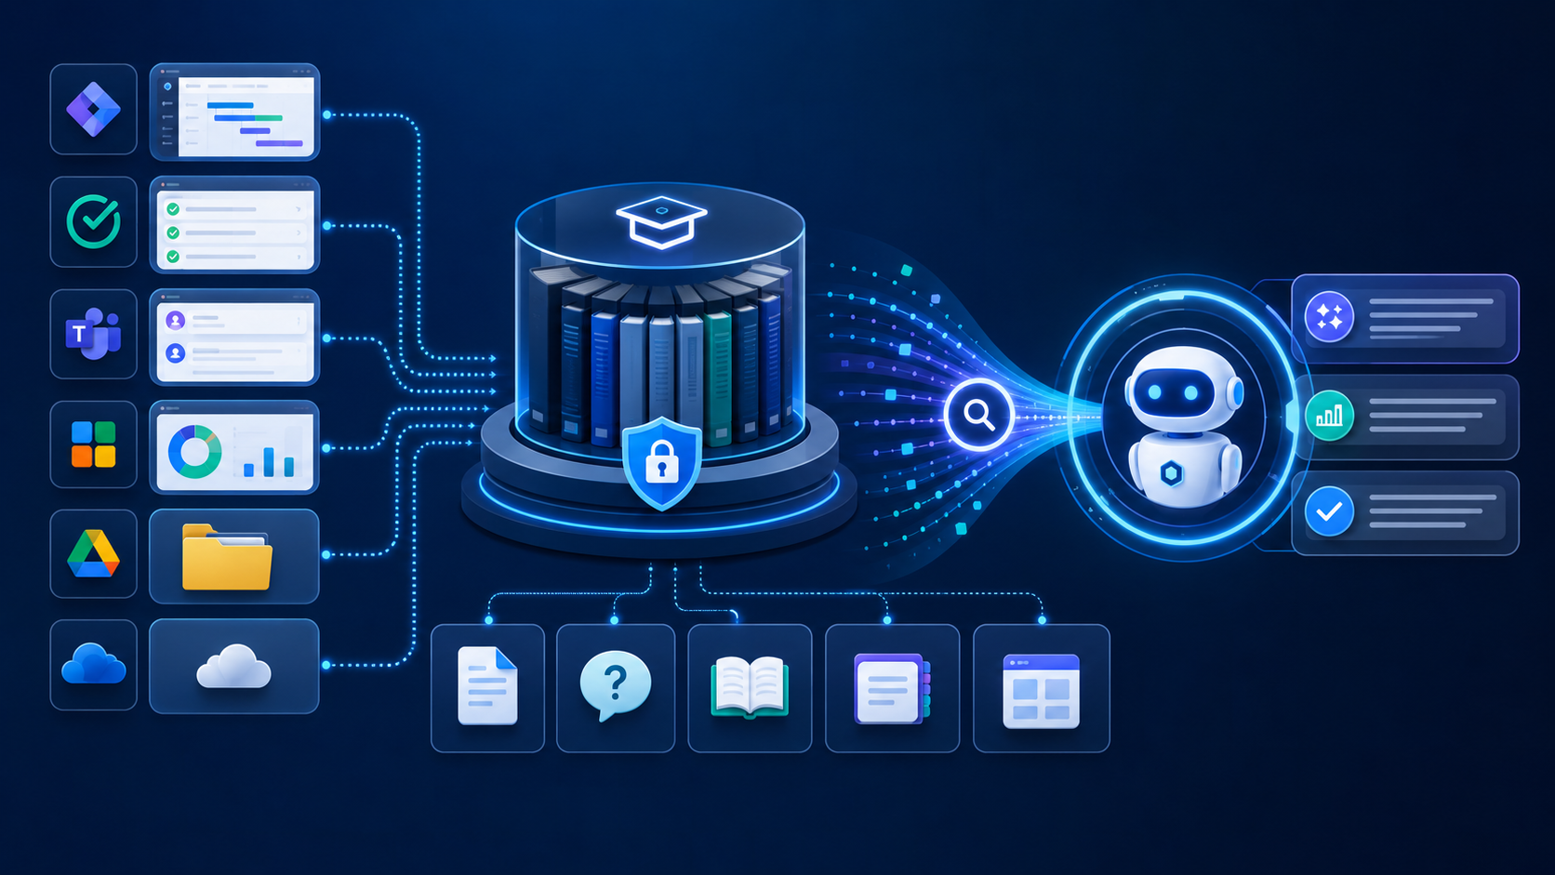
Кейс 4. База знаний проектов *
Что берем из Platrum
КБЗ должна содержать инструкции, регламенты, шаблоны, FAQ, лучшие практики; важно определить цели, структуру, доступы, ответственных.
Что берем из ECM Journal
Эффективность базы повышают участие сотрудников, классификация, теги, фильтры, аналитика, обучение и поэтапное внедрение.
Что это значит для AI
Сначала приводим знания в порядок, затем подключаем RAG и AI-агентов. Иначе AI будет красиво генерировать ошибки.
Platrum: стратегия создания корпоративной базы знаний
ECM Journal: как создать мощную базу знаний
* Сложный кейс, требует много трудозатрат (опыт с ДМС – не удачный) Приложены ссылки на примеры

Slide 21
Кейс 4. Структура базы знаний
Структура должна быть одинаковой для проектов, чтобы AI мог находить и сравнивать информацию
Рекомендуемая структура
Проект
├─ 01. Обзор системы
├─ 02. Архитектура
├─ 03. API и интеграции
├─ 04. Бизнес-процессы
├─ 05. ТЗ и user stories
├─ 06. FAQ
├─ 07. Ошибки и решения
├─ 08. Шаблоны
├─ 09. Глоссарий
└─ 10. Регламенты
Зачем это нужно
AI легче искать знания, если документы имеют одинаковые разделы и понятные названия.
Что важно
У каждого раздела должен быть владелец, дата актуальности, статус и ссылка на источник.
Правило
Нет владельца и даты актуализации - документ считается слабым источником для AI.

Slide 22
Как будет работать база знаний
Жизненный цикл знаний: создать - проверить - использовать - обновить
Создать
ТЗ, FAQ, API, регламент
Проверить
owner + review
Индексировать
chunks + embeddings
Использовать
AI ответы и ТЗ
Улучшить
обратная связь и метрики
Принцип
База знаний живет только если встроена в ежедневную работу: AI берет из нее контекст, аналитики обновляют документы, система показывает пробелы и устаревшие материалы.

Slide 23
Кейс 4. Как реализовать базу знаний пошагово
Пошаговый план нужен, чтобы не получить “еще одну папку с файлами”
1. Инвентаризация
Собрать документы: ТЗ, API, FAQ, регламенты, схемы, старые задачи.
2. Очистка
Удалить дубли, пометить устаревшее, выделить актуальные источники.
3. Таксономия
Утвердить разделы, теги, проекты, типы документов, глоссарий.
4. Шаблоны
Создать шаблоны: ТЗ, API, FAQ, регламент, incident, integration.
5. Владельцы
Назначить owner для каждого проекта и раздела.
6. Индексация
Подключить RAG: chunking, embeddings, vector DB, обновление индекса.
7. Доступы
Настроить роли: аналитики, разработчики, бизнес, внешние подрядчики.
8. Метрики
Считать поисковые запросы, пробелы, устаревшие документы, полезность ответов.

Slide 24
Техническая архитектура MVP
Минимальный рабочий контур на n8n + LLM + база знаний
Источники
Jira, confluence (хорошо подготовленная база знаний)
n8n
workflows, triggers, routing
LLM
анализ, вопросы, ТЗ
Vector DB
Qdrant / pgvector
Выход
Jira comment, ТЗ, Wiki
1. Task Intake
Новая задача запускает workflow. n8n забирает текст, автора, проект и вложения.
2. AI + RAG
AI ищет контекст в базе знаний, проверяет полноту и генерирует результат.
3. Human Review
Аналитик подтверждает, правит или отправляет задачу на уточнение.

Slide 25
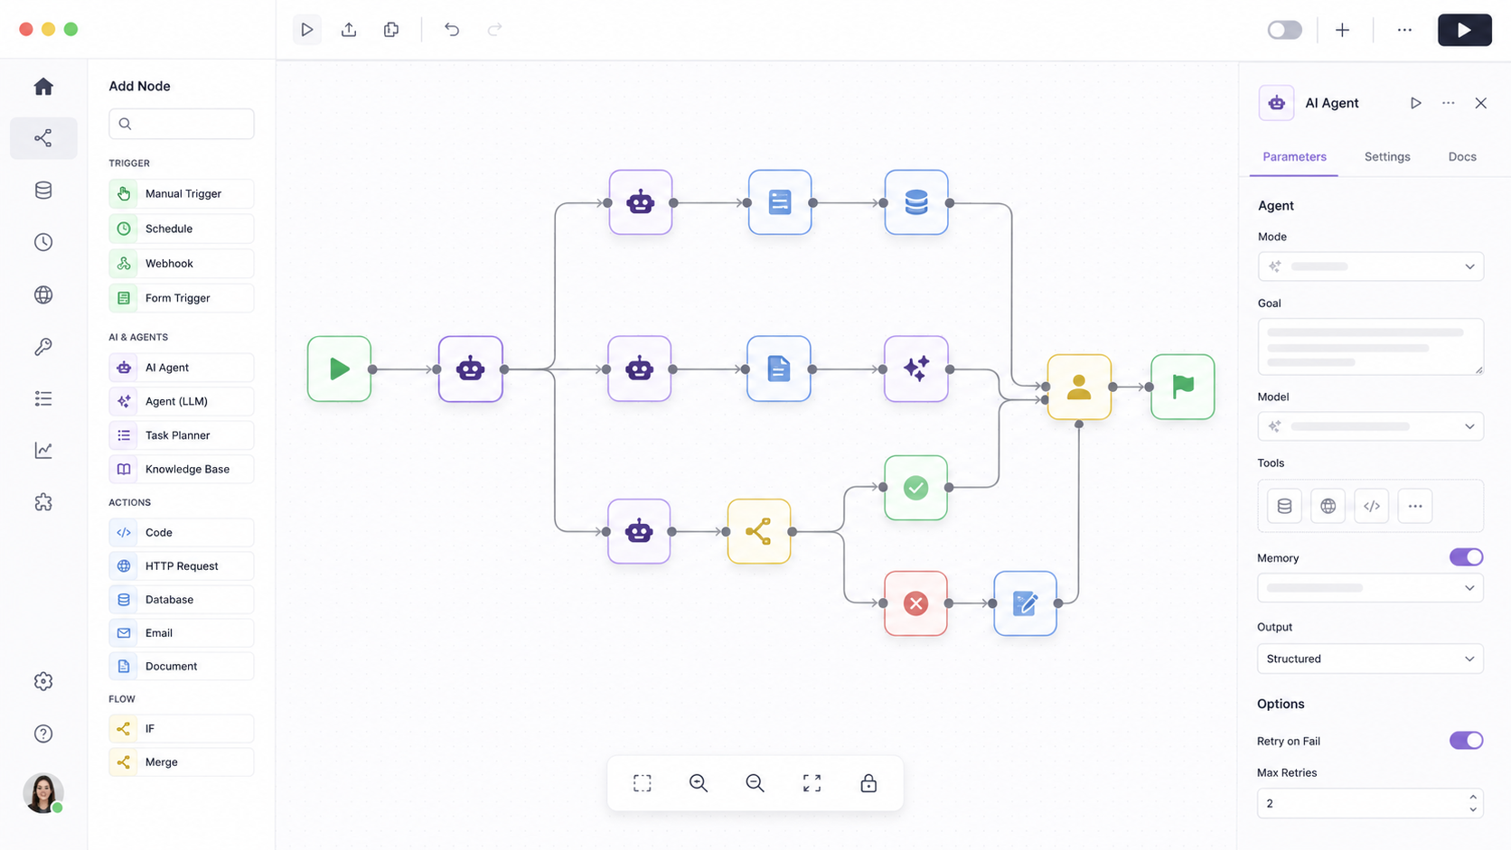
n8n: какие workflows нужны
n8n выступает оркестратором: соединяет системы, AI и людей
Workflow 1
Проверка новой задачи
Workflow 2
Генерация уточняющих вопросов
Workflow 3
Создание черновика ТЗ
Workflow 4
Индексация базы знаний
Workflow 5
Поиск похожих задач
Workflow 6
Контроль устаревших документов
n8n AI agents
n8n AI workflows

Slide 26
AI-агенты: роли в системе
Не один “бот на все”, а набор специализированных помощников
AI Intake Agent
принимает задачу, классифицирует, проверяет обязательные поля
AI Analyst Agent
задает вопросы, описывает бизнес-логику, формирует user story
AI Documentation Agent
создает черновики ТЗ, FAQ, API draft, тест-кейсы
AI Knowledge Agent
ищет похожие задачи, источники, правила, глоссарий
AI Reviewer Agent
проверяет полноту, противоречия, риски, соответствие шаблону
AI QA Agent
готовит тестовые сценарии и edge cases

Slide 27
Экономический эффект
Все метрики фиксируются до и после внедрения
Подготовка ТЗ: 6ч 2ч
Тест кейсы: 4ч 20м
Ответ поддержки:
30м 5м
Поиск знаний: 30ч 5м

Slide 28
Пошаговый план внедрения:
Начинаем с простого, но сразу закладываем основу для production
Диагностика
выбрать 1-2 проекта, собрать типовые задачи, определить боли и метрики
Стандарты
шаблоны ТЗ, чек-лист полноты, глоссарий, правила приемки задач
MVP AI Intake
n8n workflow: вход задачи, проверка, вопросы, комментарий в Jira
База знаний
структура, загрузка документов, владельцы, теги, индексация
AI документация
генерация черновика ТЗ, acceptance criteria, тест-кейсов
Пилот и улучшение
сбор метрик, feedback, доработка prompts, решение о масштабировании

Slide 29
Что должно быть готово после MVP
MVP должен показать пользу, а не просто “поговорить с AI”
Рабочий AI intake
новая задача автоматически проверяется и получает вопросы
Шаблон ТЗ
единый формат для аналитиков
Мини-база знаний
20-50 документов: FAQ, ТЗ, API, регламенты
RAG поиск
AI ищет похожие кейсы и источники
Метрики
сколько задач улучшено, сколько вопросов закрыто
Пилотная группа
аналитики реально используют процесс

Slide 30
Продвинутый уровень: куда развивать систему
Важно начать просто, но проектировать с запасом
Multi-agent platform
разные агенты для аналитики, архитектуры, QA и ревью
Knowledge Graph
связи между системами, API, бизнес-процессами и задачами
Auto decomposition
AI предлагает декомпозицию эпиков на задачи и подзадачи
Impact analysis
AI показывает какие системы и процессы затронет изменение
Quality dashboard
дашборд качества задач, документации и базы знаний
Self-improving KB
AI находит пробелы, устаревшие документы и предлагает обновления

Slide 31
Метрики успеха
Чтобы проект не был “AI ради AI”, заранее фиксируем измеримые показатели
Время на первичный анализ
до / после внедрения
Количество уточнений
сколько вопросов снимает AI
Доля задач без доработки
сколько задач проходят intake
Время подготовки ТЗ
среднее время на черновик
Повторное использование знаний
сколько раз AI нашел полезный источник
Качество базы знаний
устаревшие документы, дубли, пробелы
Adoption
сколько аналитиков реально используют систему
Ошибки в разработке
сколько дефектов из-за плохого ТЗ

Slide 32
Риски и как их снизить*
Главный риск - автоматизировать хаос. Поэтому сначала структура, потом AI
Риски
Как их снизить
Плохие данные
Устаревшая база знаний
Слишком сложный старт
Галлюцинации AI (недостаточная мощность локальной модели QWEN)
Не возможность реализовать все в полном объеме (ограничения в возможностях и ресурсах)
сначала инвентаризация, очистка и подготовка БАЗЫ ЗНАНИЙ, обучение, простые сценарии
метрики актуальности, owner(ответственный), регулярная ревизия
делать MVP на одном проекте, не пытаться внедрить все сразу
RAG, ссылки на источники, human review
* Основной риск слабая корпоративная модель и ограниченные ресурсы

